Slide 1
Partition refinement
南京大学计算机科学与技术系
陈弘毅
2020年10月28日

Slide 2
Description
维护一组不相交集合$S_{i}$
支持三种操作
MAKE-SET$\left(S\right)$：给定集合$S$，令当前集族中的唯一元素为$S$（仅在开始时执行一次）
Partition$\left(X\right)$：给定一个集合$X⊆S，将$集族中的每一个集合划分为两个集合，一个是$S_{i} ∩ X，$另一个是$S_{i} \backslash X$
FIND-SET$\left(x\right)$：查询元素$x$所属集合
Disjoint Set : Union $↔$Partition

Slide 3
Example
1 2 3 4
5 6 7 8
$$S_{1}$$

Slide 4
Example
1 2 5 6
1 2 3 4
5 6 7 8
$$X$$
$$S_{1}$$

Slide 5
Example
3 4
7 8
1 2 5 6
$S_{1}=S_{1}\backslash X$
1 2 3 4
5 6 7 8
$$X$$
$$S_{1}$$
1 2
5 6
$$S_{2}=S_{1}∩ X$$

Slide 6
Example
1 3 5 7
3 4
7 8
$$X$$
1 2 5 6
$S_{1}=S_{1}\backslash X$
1 2 3 4
5 6 7 8
$$X$$
$$S_{1}$$
1 3 5 7
1 2
5 6
$$X$$
$$S_{2}=S_{1}∩ X$$

Slide 7
Example
4,8
1 3 5 7
3 4
7 8
$$S_{1}=S_{1}\backslash X$$
$$X$$
1 2 5 6
3,7
$S_{1}=S_{1}\backslash X$
1 2 3 4
5 6 7 8
$$X$$
$$S_{3}=S_{1}∩X$$
1 3 5 7
2,6
$$S_{1}$$
1 2
5 6
$$S_{2}=S_{2}\backslash X$$
$$X$$
1,5
$$S_{2}=S_{1}∩ X$$
$$S_{4}=S_{2}∩X$$

Slide 8

Implementation
用一个双向链表维护所有的集合
每个集合用一个区间$[l,r]$表示
用一个数组维护所有的元素
每个元素具有一个指向所属集合的指针
Class
$$S_{1}=[1,2]$$
$$S_{4}=[3,4]$$
$$S_{2}=[5,6]$$
$$S_{3}=[7,8]$$
Elements
$$8$$
$$4$$
$$7$$
$$3$$
$$6$$
$$2$$
$$5$$
$$1$$

Slide 9
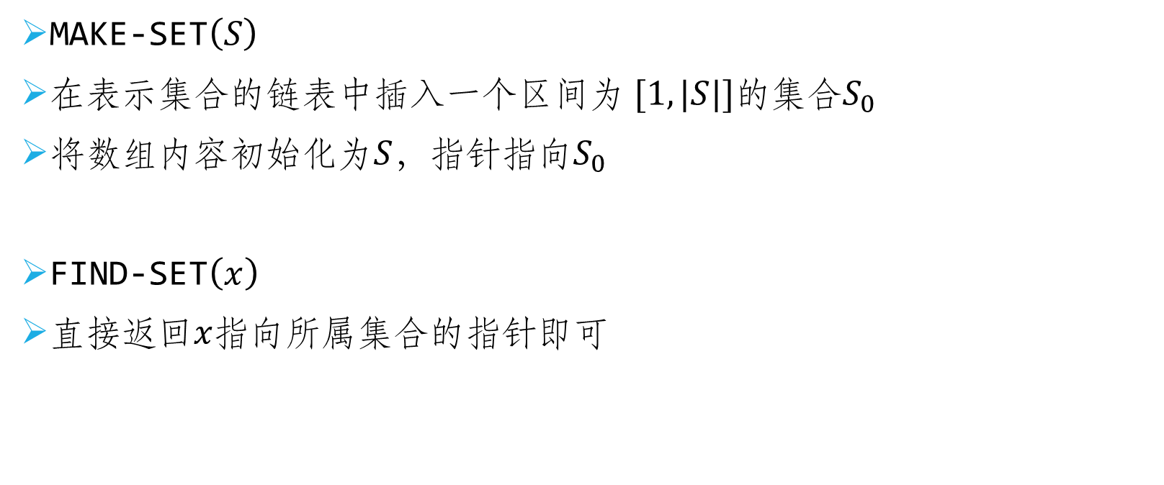
Implementation
MAKE-SET$\left(S\right)$
在表示集合的链表中插入一个区间为$[1,|S|]的$集合$S_{0}$
将数组内容初始化为$S，$指针指向$S_{0}$
FIND-SET$\left(x\right)$
直接返回$x指向$所属集合的指针即可

Slide 10
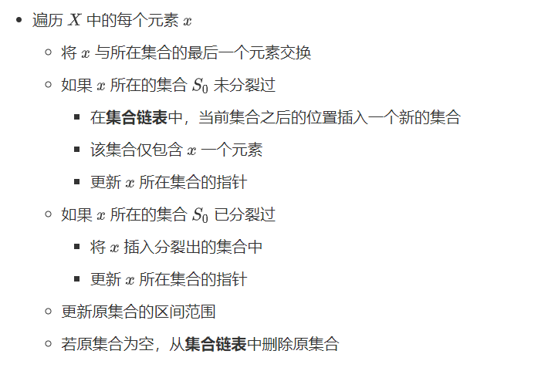
Implementation
Partition$\left(X\right)$

Slide 11
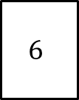
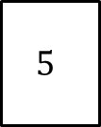
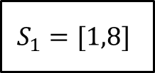
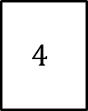
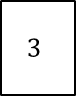
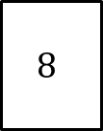
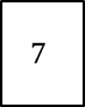
Implementation
$$S_{1}=[1,8]$$
Class
Elements
$$1$$
$$2$$
$$3$$
$$4$$
$$5$$
$$6$$
$$7$$
$$8$$

Slide 12
Implementation
1 2 5 6
$$S_{1}=[1,8]$$
Class
$$X$$
Elements
$$1$$
$$2$$
$$3$$
$$4$$
$$5$$
$$6$$
$$7$$
$$8$$

Slide 13
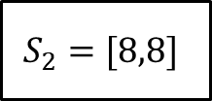
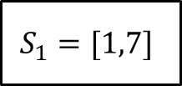
Implementation
1 2 5 6
$$S_{1}=[1,7]$$
$$S_{2}=[8,8]$$
Class
$$X$$
Elements
$$8$$
$$2$$
$$3$$
$$4$$
$$5$$
$$6$$
$$7$$
$$1$$

Slide 14
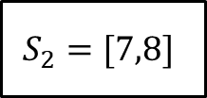
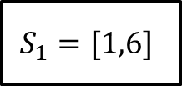
Implementation
1 2 5 6
$$S_{1}=[1,6]$$
$$S_{2}=[7,8]$$
Class
$$X$$
Elements
$$8$$
$$7$$
$$3$$
$$4$$
$$5$$
$$6$$
$$2$$
$$1$$

Slide 15
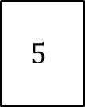
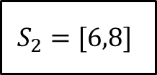
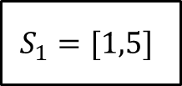
Implementation
1 2 5 6
$$S_{1}=[1,5]$$
$$S_{2}=[6,8]$$
Class
$$X$$
Elements
$$8$$
$$7$$
$$3$$
$$4$$
$$6$$
$$5$$
$$2$$
$$1$$

Slide 16
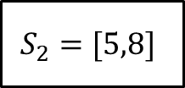
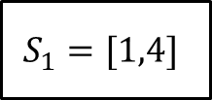
Implementation
1 2 5 6
$$S_{1}=[1,4]$$
$$S_{2}=[5,8]$$
Class
$$X$$
Elements
$$8$$
$$7$$
$$3$$
$$4$$
$$6$$
$$5$$
$$2$$
$$1$$

Slide 17
Implementation
1 3 5 7
$$S_{1}=[1,4]$$
$$S_{2}=[5,8]$$
Class
$$X$$
Elements
$$8$$
$$7$$
$$3$$
$$4$$
$$6$$
$$5$$
$$2$$
$$1$$

Slide 18
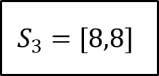
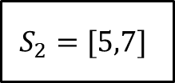
Implementation
1 3 5 7
$$S_{1}=[1,4]$$
$$S_{2}=[5,7]$$
$$S_{3}=[8,8]$$
Class
$$X$$
Elements
$$8$$
$$7$$
$$3$$
$$4$$
$$6$$
$$5$$
$$2$$
$$1$$

Slide 19
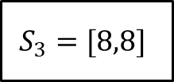
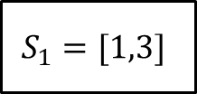
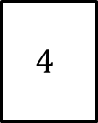
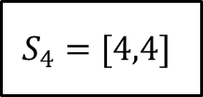
Implementation
1 3 5 7
$$S_{1}=[1,3]$$
$$S_{4}=[4,4]$$
$$S_{2}=[5,7]$$
$$S_{3}=[8,8]$$
Class
$$X$$
Elements
$$8$$
$$7$$
$$4$$
$$3$$
$$6$$
$$5$$
$$2$$
$$1$$

Slide 20
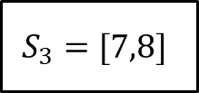
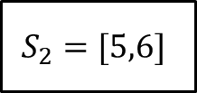
Implementation
1 3 5 7
$$S_{1}=[1,3]$$
$$S_{4}=[4,4]$$
$$S_{2}=[5,6]$$
$$S_{3}=[7,8]$$
Class
$$X$$
Elements
$$8$$
$$7$$
$$4$$
$$3$$
$$6$$
$$2$$
$$5$$
$$1$$

Slide 21
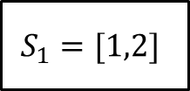
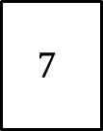
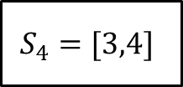
Implementation
1 3 5 7
$$S_{1}=[1,2]$$
$$S_{4}=[3,4]$$
$$S_{2}=[5,6]$$
$$S_{3}=[7,8]$$
Class
$$X$$
Elements
$$8$$
$$4$$
$$7$$
$$3$$
$$6$$
$$2$$
$$5$$
$$1$$

Slide 22
Implementation
Partition$\left(X\right)$

Slide 23
Implementation
用一个双向链表维护所有的集合
每个集合包含一个头指针与尾指针，指向集合中的第一个元素与最后一个元素
用一个双向链表维护所有的元素
每个元素具有一个指向所属集合的指针，以及指向上一个/下一个元素的指针

Slide 24

Complexity
MAKE-SET$\left(S\right):O(|S|)$
FIND-SET$\left(x\right):O(1)$
Partition$\left(X\right):O(|X|)$

Slide 25
Application
DFA minimization
Lexicographic breadth-first search
Coffman–Graham algorithm for parallel scheduling
OJ

Slide 26
Problem
给定无向图$G=<V,E>，$求$\overline{G}的$连通块个数及每个连通块的大小
时间复杂度$O\left( V^{2}α\left(V\right)+E\right)$ ?
时间复杂度$O\left( V^{2}+E\right)$ ?
时间复杂度$O\left(V+E\right) !$

Slide 27
SOLUTION
维护集合$S ，$表示$\overline{G}$中未访问的节点集合
以及队列$Q$，表示当前所在的$\overline{G}$中的连通块的顶点集合
令$N\left(u\right)=\{v|\left(u,v\right)∈E\}$
重复进行以下过程，直至集合为空
随机取出$S中$的一个元素$u$，将$u加入$队列$Q中$
重复进行以下过程，直至队列为空
取出队列中的元素$v$
将$S\backslash N\left(v\right)所有$元素加入队列中
$S=S∩N\left(v\right)$

Slide 28
SOLUTION
复杂度？
摊还分析
题出的好！难度适中，覆盖知识点广，解法比较自然。 给出题人点赞 ！

Slide 29
Thanks

